Slide 1
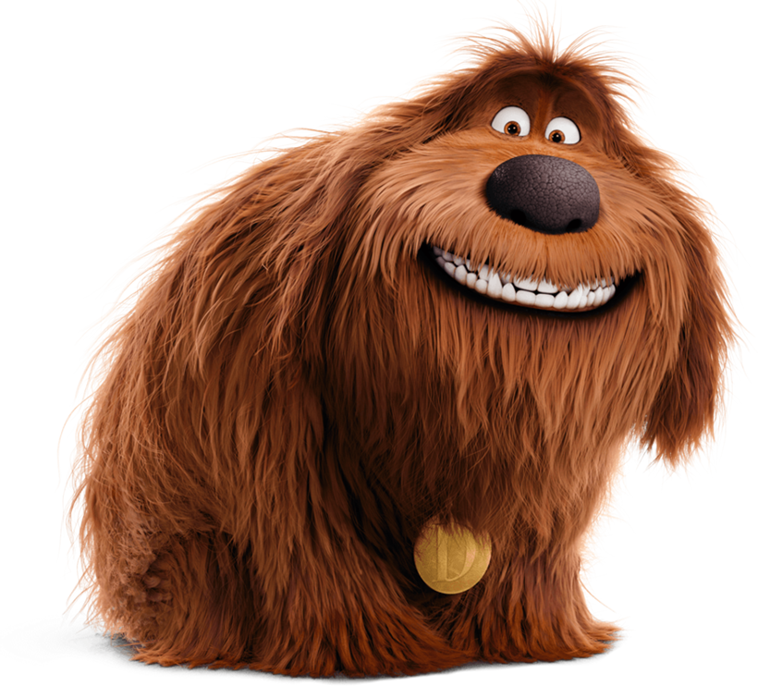
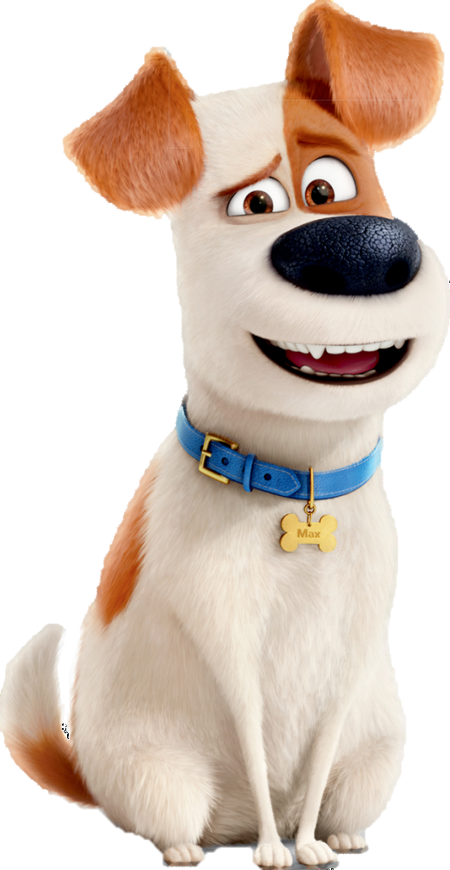
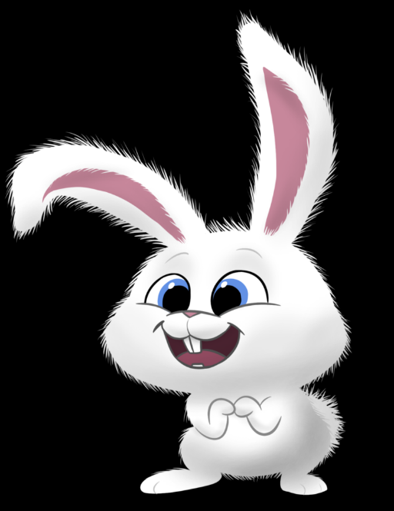
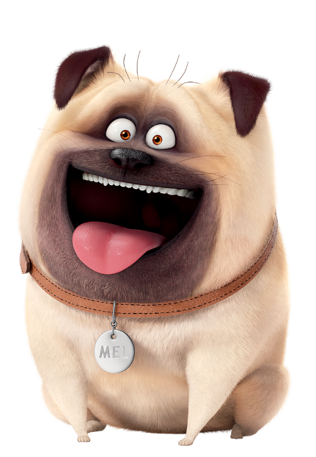
¡FELIZ CUMPLEAÑOS!
Anthonio
Mis 6 añitos
¡Será un día Divertido!
Dia: Viernes 24 de Enero
Hora: 3:00 pm
Lugar: Local Comunal Vijil
www.megaidea.net

